Slide 1

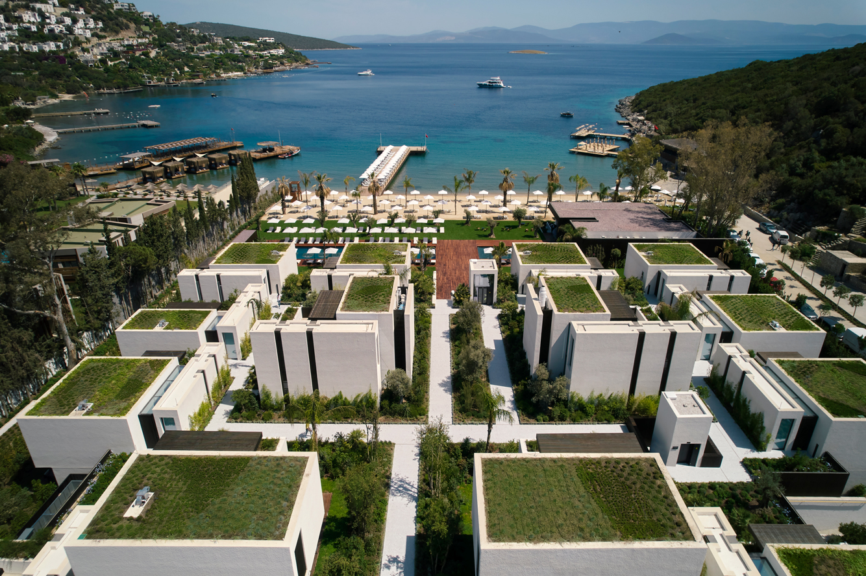
CAJA BY MAXX ROYAL OTEL 2025 YILI MAVİ BAYRAK DOSYASI

Slide 2
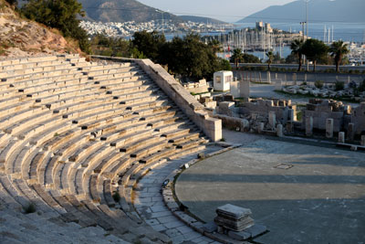
BODRUM TARİHÇE
Halikarnassos‘ta (Bodrum‘un eski adı) M.Ö. 484 yılında doğan ve “tarihin babası” olarak bilinen Heredot‘a göre Bodrum Dor‘lar tarafından kurulmuştur. Daha sonra Karya ve Leleg‘ler bu bölgeye yerleşmişlerdir. M.Ö.650 yılında Megeralılar gelerek şehri genişletmişler adını da Halikarnassos olarak değiştirmişlerdir. Bodrum M.Ö. 386 yılında Persler‘in egemenliğine girmiştir. 1415 yılında Rodos Şövalyelerinin eline geçmiştir. 1522 yılında Kanuni Sultan Süleyman döneminde tekrar Osmanlı İmparatorluğuna katılmıştır.
Cumhuriyetin ilanından sonra adı Bodrum olarak değiştirilmiştir.

Slide 3
Bodrum Kalesi, Bodrum'un simgesi haline gelmiş ve bugün Sualtı Arkeoloji Müzesi olarak kullanılan kale.
Bodrum kalesi iki liman arasında kayalık bir alan üzerinde kurulmuştur. Antik çağda önce ada olan bu alan sonraları kente bağlanarak yarımada durumuna gelmiştir.
1406-1523 yılları arasında inşa edilen St. Jean Şövalyeleri'nin kalesi, kare planlı, 180 x 185 m ölçülerindedir. İç kale içinde değişik ülke adları verilmiş kuleler bulunmaktadır. En yüksek kule deniz seviyesinden 47,50 m yükseklikte olan Fransız Kulesi'dir. Diğer kuleler İtalyan Kulesi, Alman Kulesi, Yılanlı Kule ve İngiliz Kulesidir.
Kalenin doğu duvarı dışında kalan bölümleri çift beden duvarları olarak takviye edilmiştir. İç kaleye 7 kapı geçilerek ulaşılır. Kapılar üzerinde armalar bulunmaktadır. Armalar üzerinde haçlar, düz veya yatay bantlar, ejder ve aslan figürleri bulunmaktadır. İç kalede Sapelin alti dahil olmak üzere 14 sarnıç vardır. Kale korugani, çiftli duvarlar arası su hendeği, asma köprü, kontrol kulesi, II. Mahmut tuğrası kalenin göze çarpan yerlerindendir.
Bodrum Kalesi, 19. yüzyıl sonunda kalenin hapishane olarak kullanıldığı dönemde bir hamam yapısı ile Osmanlı niteliği kazanmıştır.
Kale bugün Sualtı Arkeoloji Müzesi olarak kullanılmaktadır. Müze koleksiyonlarında bulunan eserler Türk hamamı, Amphora sergilemesi, Doğu Roma Gemisi, Cam Salonu, Cam Batığı, Sikke ve Mücevherat Salonu, Karyalı Prenses Salonu, İngiliz Kulesi, İşkence ve Katliam Odaları ve Alman Kulesi'nde sergilenmektedir. Ayrıca, 33.5 dönüm genişliğindeki bir arazi üzerine kurulmuş olan kalede açık mekanlarda da eser sergilenmektedir.
Müze, 1995 yılında Avrupa'da Yılın Müzesi Yarışması'nda "Özel Övgü" ödülünü almıştır.

Slide 4
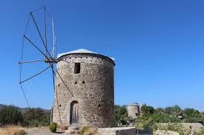
Yel değirmenlerinin durumu çok iyi olmasa da bölgede deniz manzarası muhteşem.
Ziyaretçiler tarafından popüler olan bölgede fotoğraf çekmek keyiflidir.
Genellikle değirmenler, tepelerde, üzerinde bulundukları kayalardan kesilen taşlar ile yapılmıştır. Batı Anadolu yel değirmenlerini çok daha az sayıda olsa da rüzgara açık deniz kıyısında görmekteyiz. Değirmenler sert havalarda 1 saatte 20 teneke (320kg/sa) buğday öğütebilecek bir güce sahiptir. Unu boşaltma, çuvallama işlemi ve rüzgar gücünün stabil olmadığı göz önüne alındığında bir iş gününde ortalama 120 teneke tahıl üretilmekteydi. Buda yaklaşık günde 2 ton buğdayın öğütülmesi demektir. Yel değirmenlerinde unun dışında arpa, mısır yarması ve bulgur da üretilir, yarmalar daha çok hayvan yemi olarak kullanılırdı. Unun çabuk küflenme ve kurtlanması nedeniyle insanlar aylık ihtiyaçları kadar buğday öğüttüklerinden, yel değirmenleri yılın on iki ayı çalışırdı.

Slide 5
2025 Yılında Gerçekleştirilen Çevre Etkinlikleri
 | Eğitim etkinliğinin adı | Gerçekleştirilen tarih | Yapılan eğitim etkinliği ile ilgili kısa öz değerlendirme (etkinliğe katılım nasıldı, katılımcıların görüşleri neler oldu, etkinlik faydalı oldu diyebilir misiniz gibi)
1 | Tesis içi ağaç dikimi | HAZİRAN 2025 | Tesisin ve Torba bölgesinin daha yeşil daha ferah bir bölge olması için fidan dikimi
2 | Deniz dibi ve kıyı temizliği eğitimi | TEMMUZ 2025 | Deniz temizliğinin sürekliliğinin sağlanması
3 | Su ve Suyun Korunumu Eğitimim | AĞUSTOS 2025 | Çok değerli su kaynaklarımızın ve suyun korunması,iklim ve çevreye katkıları
4 | Geri Dönüşüm ve Çevre Konulu Eğitim | AĞUSTOS 2025 | Doğtu geri dönüşümün çevreye olan katkıları
5 | Hebil Koyu şeriti temizliği | EYLÜL 2025 | Tüm mavi bayraklı plajların katıldığı etkinliğe Maxx Royal Otelleri olarak iştirak ederek sahil temizliği yapıldı.Mavi bayrğın öneminden bahsedildi.

Slide 6
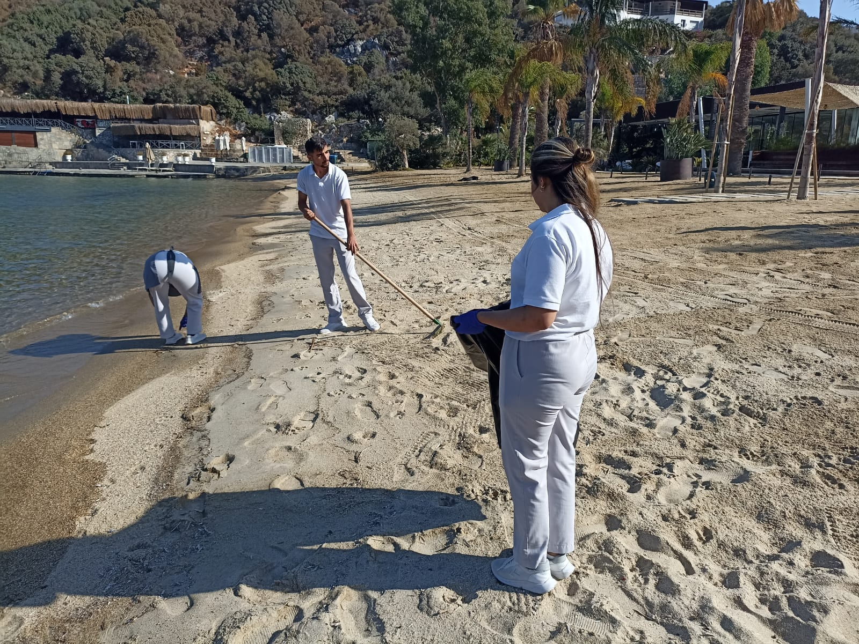
Deniz Dibi ve Kıyı Temizliği
Türkbükü halkı,otel misafirleri ve otel çalışanları ile beraber hebil kıyı boyu gezildi, deniz kenarı çöpler toplandı hebilin temizlenmesine katkıda bulunmak hem de çevre bilincinin yerleşmesi adına olumlu bir aktiviteydi.

Slide 7
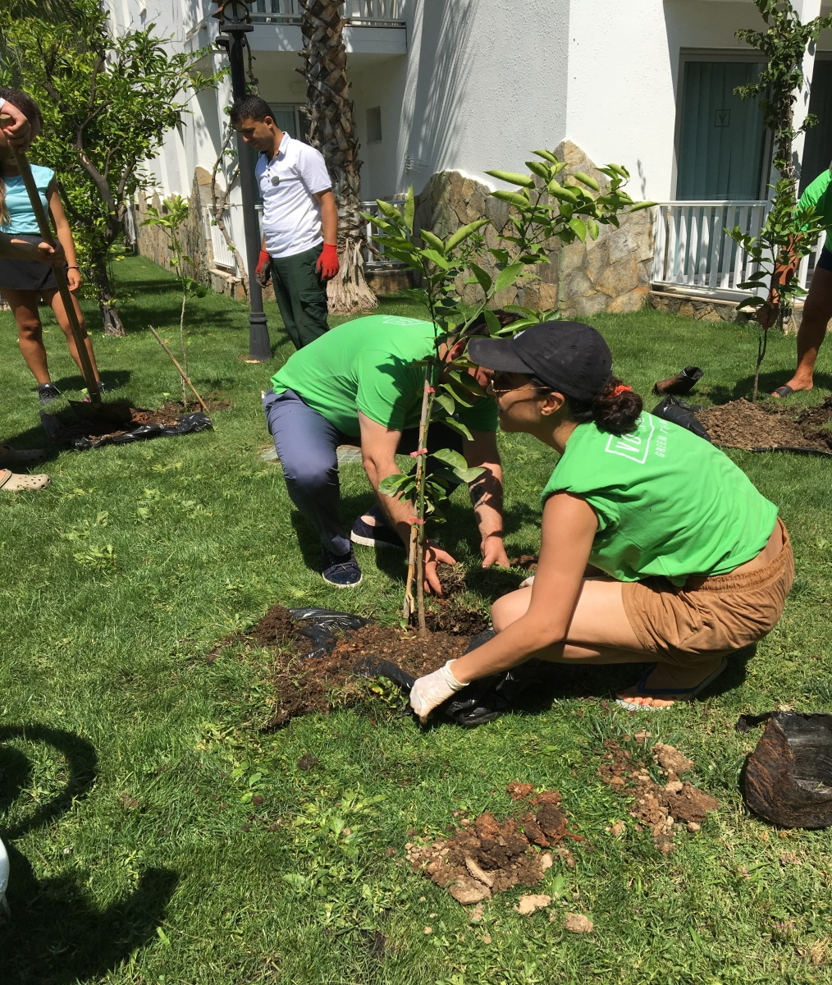
TESİS MİSAFİRLERİYLE AĞAÇ DİKİMİ VE BODRUM ENDEMİK BİTKİLERİNİN TANITIMI
Tesis misafirlerine Bodrum’da yaşayan endemik bitkiler,onların doğya faydaları , ağaç d,kiminin ekosisteme faydası gibi konular anlatıldı,anlatımın sonunda tesis içine ağaç ve fide dikim işlemleri misafirlerimizinde katılımıyla gerçekleşti.

Slide 8
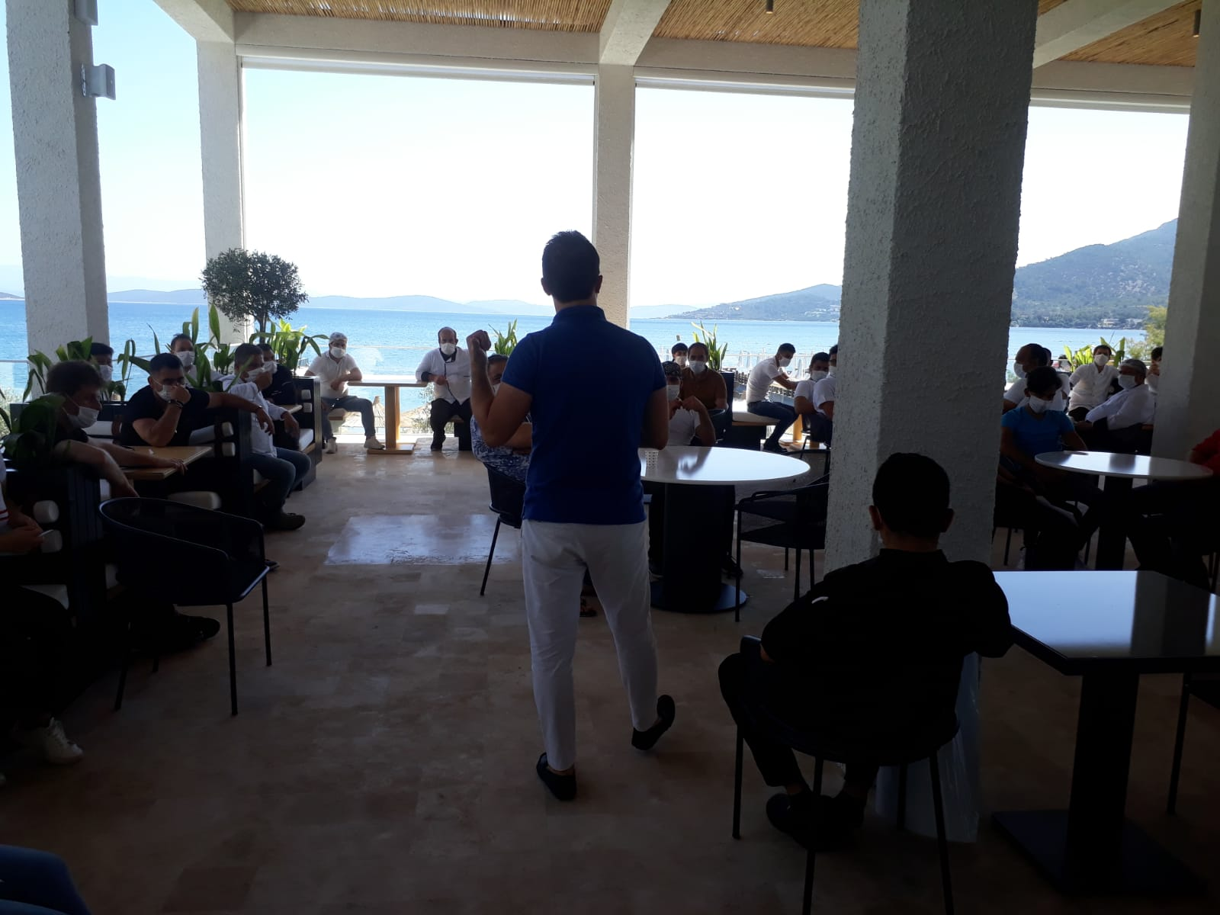
GERİ DÖNÜŞÜM EĞİTİMİ
Sadece 1 metal içecek kutusunun geri dönüşümünden elde edilen enerji ile 100 watt’lık bir ampul 20 saat çalışmaktadır.
1 ton cam atığın geri dönüşümü ile 100 litre petrol tasarrufu sağlanmaktadır.
Alüminyum atıklar geri kazanıldığında %99 oranında kirletici baca gazı emisyonu azalmaktadır.
1 ton kâğıt/karton atığın geri dönüşümü ile 17 ağacın kesilmesi önlenmektedir.
1 ton plastik atığın geri dönüşümü ile %95 oranında enerji tasarrufu sağlanmaktadır gibi konulardan bahsederek geri dönüşümün öneminden bahsedildi.

Slide 9
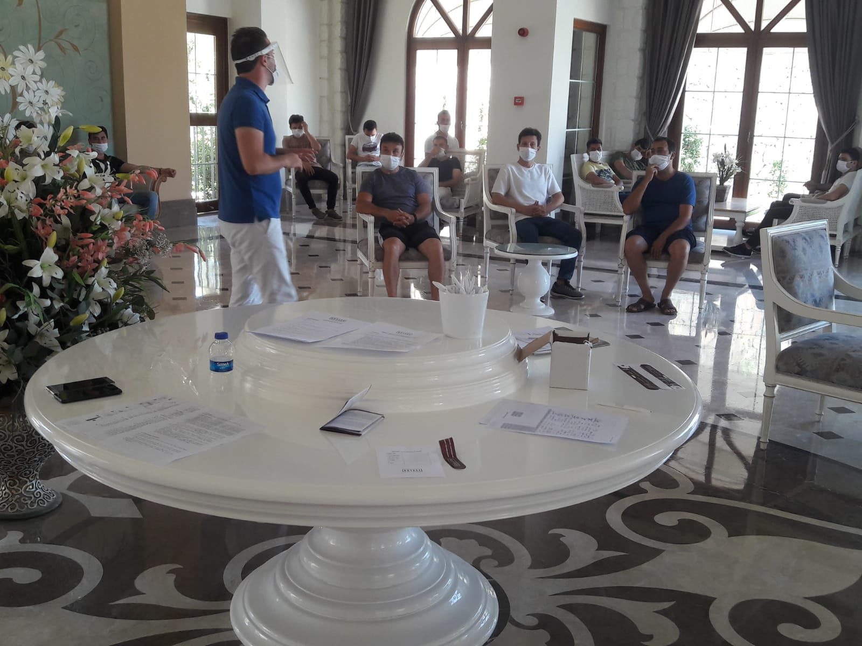
SU VE SUYUN KORUNUMU EĞİTİMİ
Suyun ülkemiz önemi doğal kaynaklarımız,boşa akan suyun ülkemize maliyeti g,b, konularda bilinçlendirmeye sağlamaya yönelik katılımı yüksek bir eğitim oldu.

Slide 10
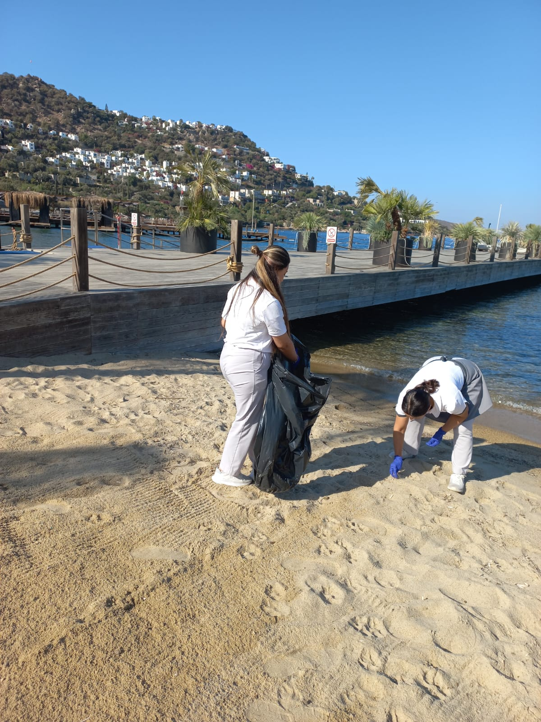
Hebil Koyu için kıyı şeriti temizliği
Bu projede tüm tesislerle aynı anda farkındalık çalışması yapıldı ve Mavi bayrağın önemi daha da iyi kavrandı.

Slide 11
2026 Yılında Gerçekleştirilmesi Planlanan Çevre Etkinlikleri
 | Aktivite Adı Ve Kategorisi | Hedef Grup Ve Yeri | Aktivitenin Amacı Ve İçeriği | Planlanan Tarih
1 | SU VE SUYUN KORUNUMU EĞİTİMİ | ÇALIŞANLAR | ÇOK DEĞERLİ OLAN SUYUMUZUN KORUNMASI, İKLİM VE ÇEVREYE KATKILARI | MAYIS 2026
2 | GERİ DÖNÜŞÜMÜN ÖNEMİ EĞİTİMİ | ÇALIŞANLAR | UYGUN GERİ DÖNÜŞÜMÜN ÇEVREYE KATKILARININ ANLATILMASI | MAYIS 2026
3 | MAVİ BAYRAĞIN ÜLKEMİZ İÇİN ÖNEMİ KONULU EĞİTİM | MİSAFİRLER VE ÇALIŞANLAR | MAVİ BAYRAĞIN ÖNEMİNİN ANLATILMASI | MAYIS 2026
4 | BODRUM BÖLGESİ AĞAÇ VE FİDAN DİKİMİ | TESİSLER VE BÖLGE HALKI | TESİSİN VE BODRUM BÖLGESİNİN DAHA YEŞİL OLMASI İÇİN FİDAN DİKİMİ | HAZİRAN 2026
5 | HEBİL KOYU TEMİZLİĞİ | TESİSLER VE BÖLGE HALKI | SEZON SONU BİRİKEN ATIK KİRLİLİĞİNİ TEMİZLEMEYE YÖNELİK ÇALIŞMA VE FARKINDALIK İÇİN SOSYAL MEDYADA BİLGİ VERİLMESİ | EYLÜL 2026

